Slide 1

Lumelle AI
PRÉSENTATION DE L’ENTREPRISE
Votre IA. Votre appareil. Sans internet.
Varvara Surnova
Notes:
Bonjour à tous ! Je m’appelle Varvara et aujourd’hui je vous présente mon entreprise, Lumelle AI. Ce n’est pas seulement une idée : j’ai vraiment créé ce produit.

Slide 2




L’IA envoie souvent vos données dans le cloud
LE PROBLÈME
Vos messages
quittent votre ordinateur
Pas d’internet ?
Pas d’assistant
Abonnements
chaque mois
Notes:
Commençons par un problème. Les assistants IA populaires fonctionnent dans le cloud : vos messages partent vers un serveur lointain. Sans internet, ils ne marchent pas du tout. Et souvent, il faut payer chaque mois.

Slide 3

Une IA intelligente sur votre portable
NOTRE SOLUTION
Hors ligne · Vos données restent privées
Notes:
Notre solution, c’est Lumelle. C’est un assistant IA intelligent qui vit sur votre propre ordinateur portable. Il fonctionne sans internet, et vos données ne quittent jamais votre appareil.

Slide 4





Une appli, cinq talents
CE QUE FAIT LUMELLE
Chat
Write
Translate
Slides
Learn
Posez vos questions
E-mails, posts, essais
Toutes les langues
PowerPoint prêt
Prof de langues
Notes:
Lumelle sait faire cinq choses. Vous pouvez discuter avec lui et lui poser des questions. Il vous aide à écrire : e-mails, posts et essais. Il traduit entre les langues. Il crée des présentations : vous donnez un sujet et vous obtenez un fichier PowerPoint prêt. Et il peut être votre professeur de langues. Il comprend toutes les langues et garde toutes vos discussions.

Slide 5
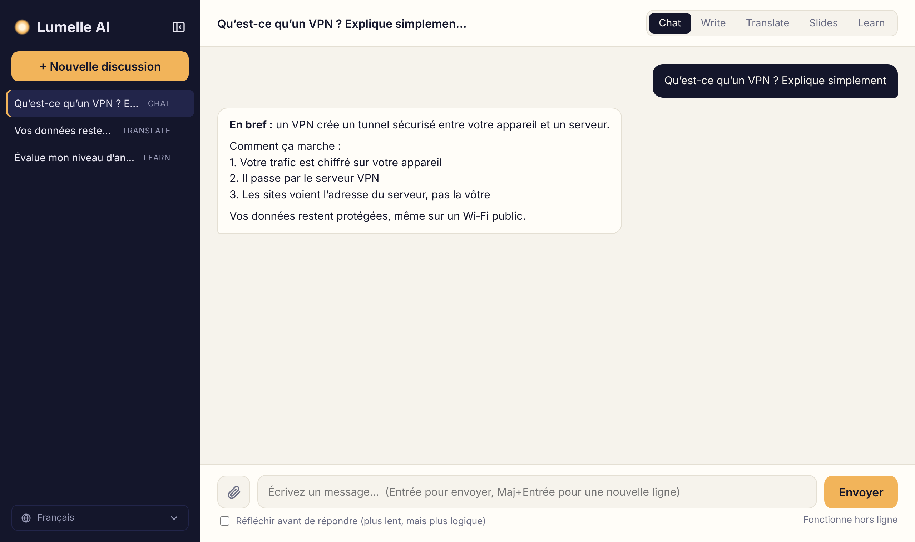
Simple et clair
LUMELLE EN ACTION
Notes:
Voici Lumelle. À gauche, toutes vos discussions ; à droite, la conversation. En haut, on choisit le mode. L’interface existe en cinq langues : français, anglais, russe, chinois et allemand.

Slide 6



Pour les gens toujours en route
NOS CLIENTS
Étudiants
Voyageurs
Petites firmes
Notes:
Qui sont nos clients ? Les étudiants utilisent Lumelle pour étudier, apprendre des langues et écrire leurs essais. Les voyageurs l’utilisent en avion et en montagne, là où il n’y a pas d’internet. Et les petites entreprises l’utilisent pour garder leurs données professionnelles chez elles.

Slide 7



Trois raisons de nous choisir
POURQUOI LUMELLE
Fonctionne hors ligne
Confidentiel par nature
Garde vos discussions
Notes:
Alors, pourquoi choisir Lumelle ? D’abord, il fonctionne hors ligne, partout dans le monde. Ensuite, il est confidentiel : personne ne peut lire vos messages, pas même nous. Enfin, il garde vos discussions, et vous pouvez reprendre une conversation plus tard.

Slide 8



La suite
NOS PROJETS
Appli de bureau
Lire vos fichiers
La voix
Étape 1
Étape 2
Étape 3
Notes:
Quels sont nos projets ? D’abord, une vraie application de bureau pour Windows, Mac et Linux. Ensuite, Lumelle saura lire vos propres fichiers, comme les PDF et les documents Word, et répondre à des questions sur leur contenu. Enfin, nous voulons ajouter la voix, pour que vous puissiez simplement lui parler.

Slide 9
Merci de votre attention !
Des questions ?
Notes:
Voilà pour mon entreprise. Merci de votre attention ! Avez-vous des questions ?

